Slide 1
ENCONTRO DO PIBID E RESIDÊNCIA PEDAGÓGICA (RE)SIGNIFICANDO A FORMAÇÃO DE PROFESSORES DE SERGIPE A PARTIR DAS EXPERIÊNCIAS DO PIBID
Pibidianos: Ana Paula; Charles Santos; Carla Vanessa; Deisiane Silva; Josefa Jaqueline; Mylaine Santos; Thaislaine Bispo; Yanca Paula.
Supervisor: Prof. Marcus Vinicius Noronha de Oliveira
Coordenador: Prof. Ricardo Santos do Carmo

Slide 2
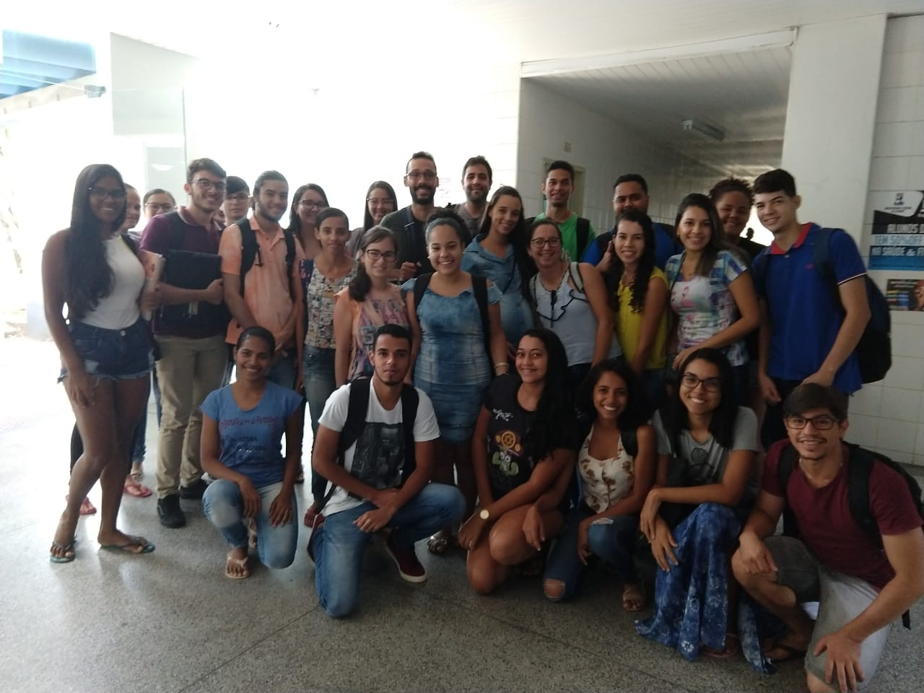
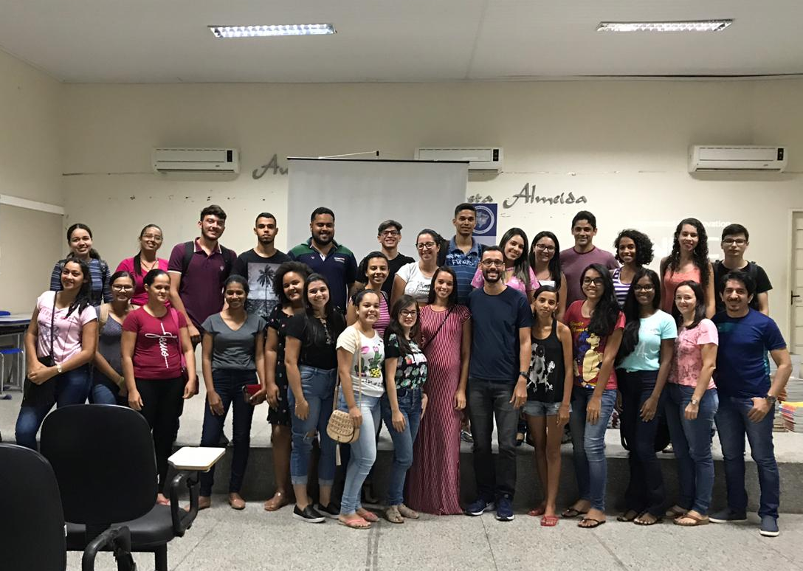
Biologia/Campus Itabaiana/UFS
Subtítulo do projeto desenvolvido pelo subnúcleo
2

Slide 3
Introdução
O PIBID:
Aproxima os graduandos das salas de aula da rede pública de ensino;
Auxilia no desenvolvimento da identidade profissional;
Fortalece a importância do magistério;
Promove a união entre teoria e prática.
3

Slide 4
Além disso, o licenciando adquire base para o ensino a partir da construção de saberes que ocorre através de vivências antes ou durante o exercício da profissão.
4

Slide 5
Objetivos
Comunicar as atividades realizadas em sala de aula mostrando os desafios e conquistas alcançadas;
Destacar a importância do PIBID na formação inicial do docente.
5

Slide 6
Metodologia
Local do desenvolvimento do projeto:
- Itabaiana/SE
Escola Municipal Maria Irene Tavares
Colégio Estadual Eduardo Silveira
Participantes: alunos do 6º ano do ensino fundamental ao 3º ano do ensino médio.
6

Slide 7
Metodologia
Período
Agosto de 2018 a Janeiro de 2020.
Intervenções
Foram formados 3 grupos com dez graduandos cada;
Período em cada subnúcleo: três meses.
7

Slide 8
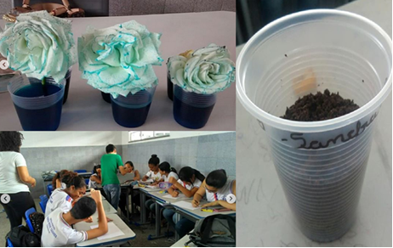
Desenvolvimento
Escola Municipal Maria Irene Tavares
Público: 7º ano do fundamental
Conteúdos: Reino Plantae; tipos de raízes e sementes; condução de seiva
8

Slide 9
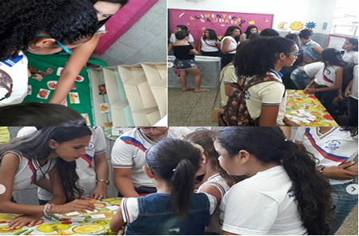
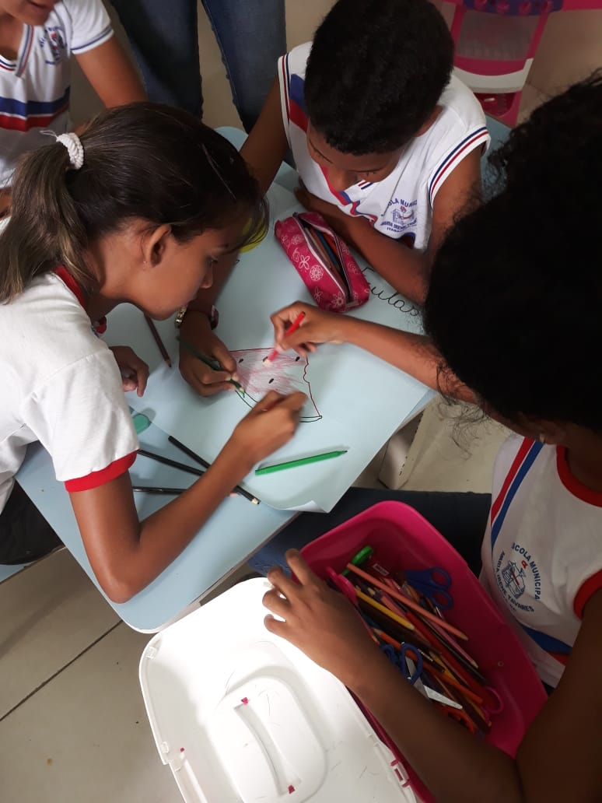
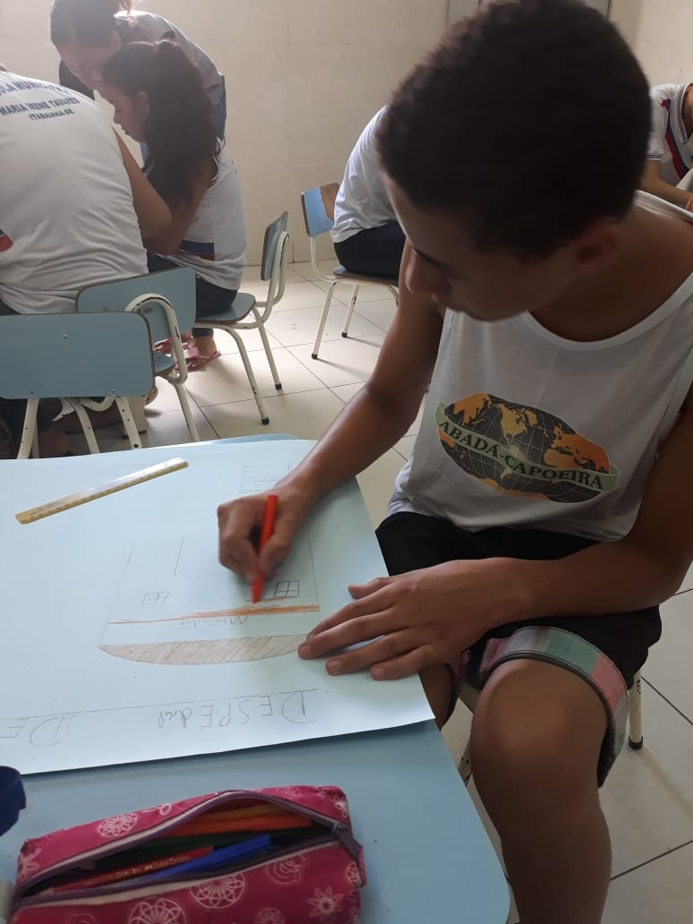
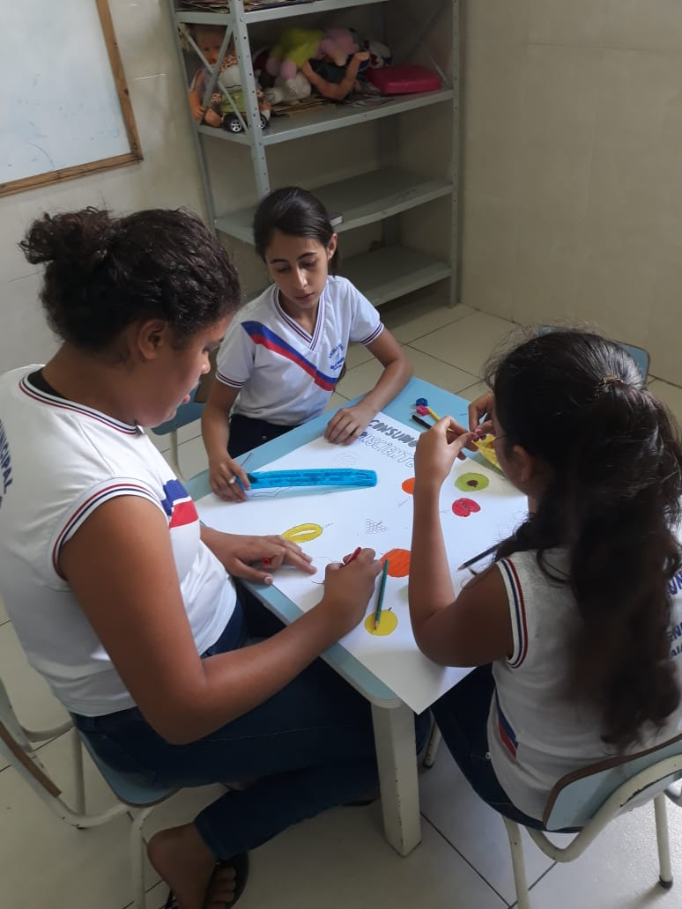
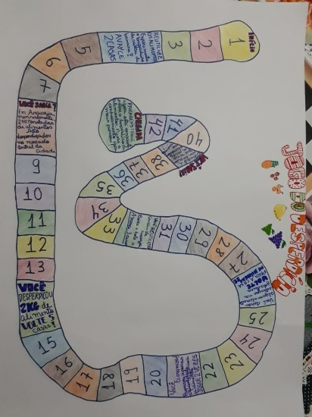
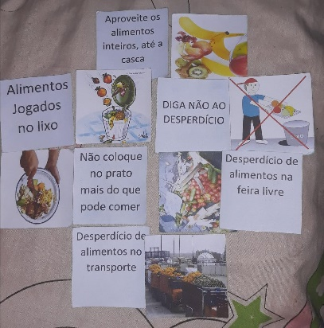
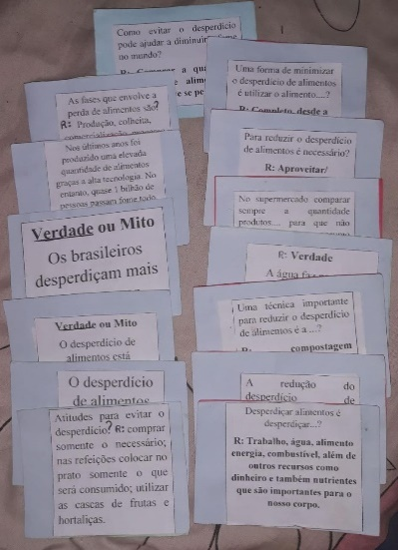
Projeto escolar: “Interação entre as Ciências”
Conteúdos: Alimentação saudável - 7º ano
Desperdício de alimentos - 6° ano
9

Slide 10
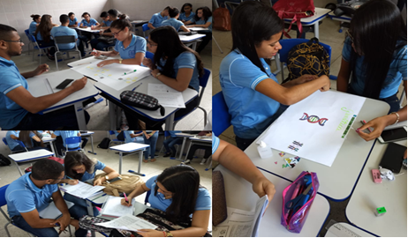
Colégio Estadual Eduardo Silveira
Conteúdos: Noções básicas de genética
Segunda lei de Mendel
Heredograma
10

Slide 11
Considerações Finais
Importância da migração entre os subnúcleos;
Experiência em diferentes turnos, turmas, escolas e níveis de ensino.
11

Slide 12
Obrigado!
12

